Slide 1
RUTE – 8 anos – Resultados e Perspectivas da Educação, Pesquisa, Assistência, Gestão, Monitoramento e Avaliação em Saúde,
Prof Dr José Diniz
EBSERH/Telessaúde/UFRN

Slide 2
RUTE 8 anos educação / Graduação integrado a pós (residência médica e multi)
Graduação em medicina:
Otorrino atividade prática da disciplina do departamento de cirurgia 03 professores, 30 alunos. Com o moderador local fazendo o fechamento local.
Internato em cirurgia SIG urologia, cardiologia SIG cardio . Pediatria no SIG de atenção primária.
SIG audiologia : Residente ORL / fonoaudiologia.

Slide 3
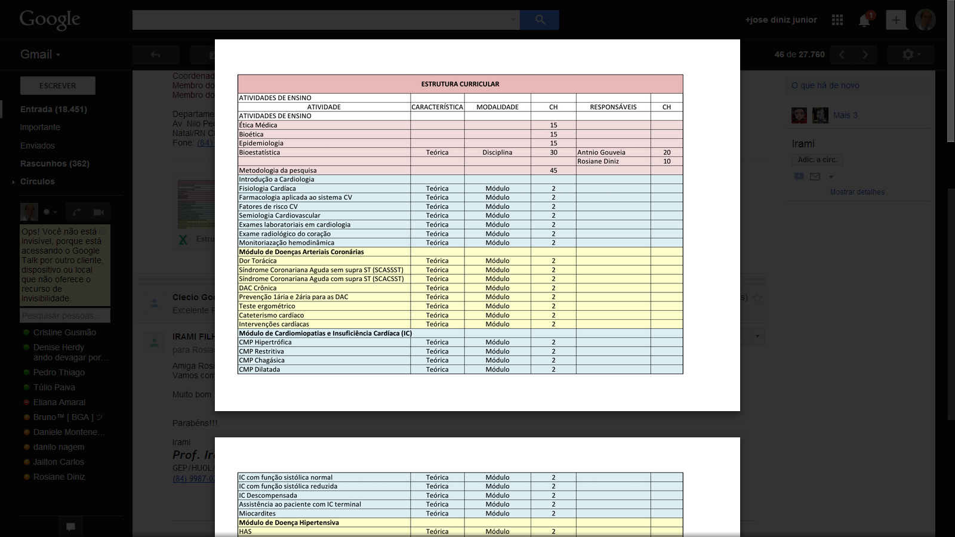
RUTE no curriculum das residências em saúde.

Slide 4
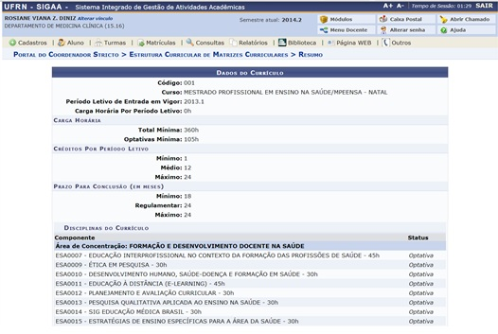
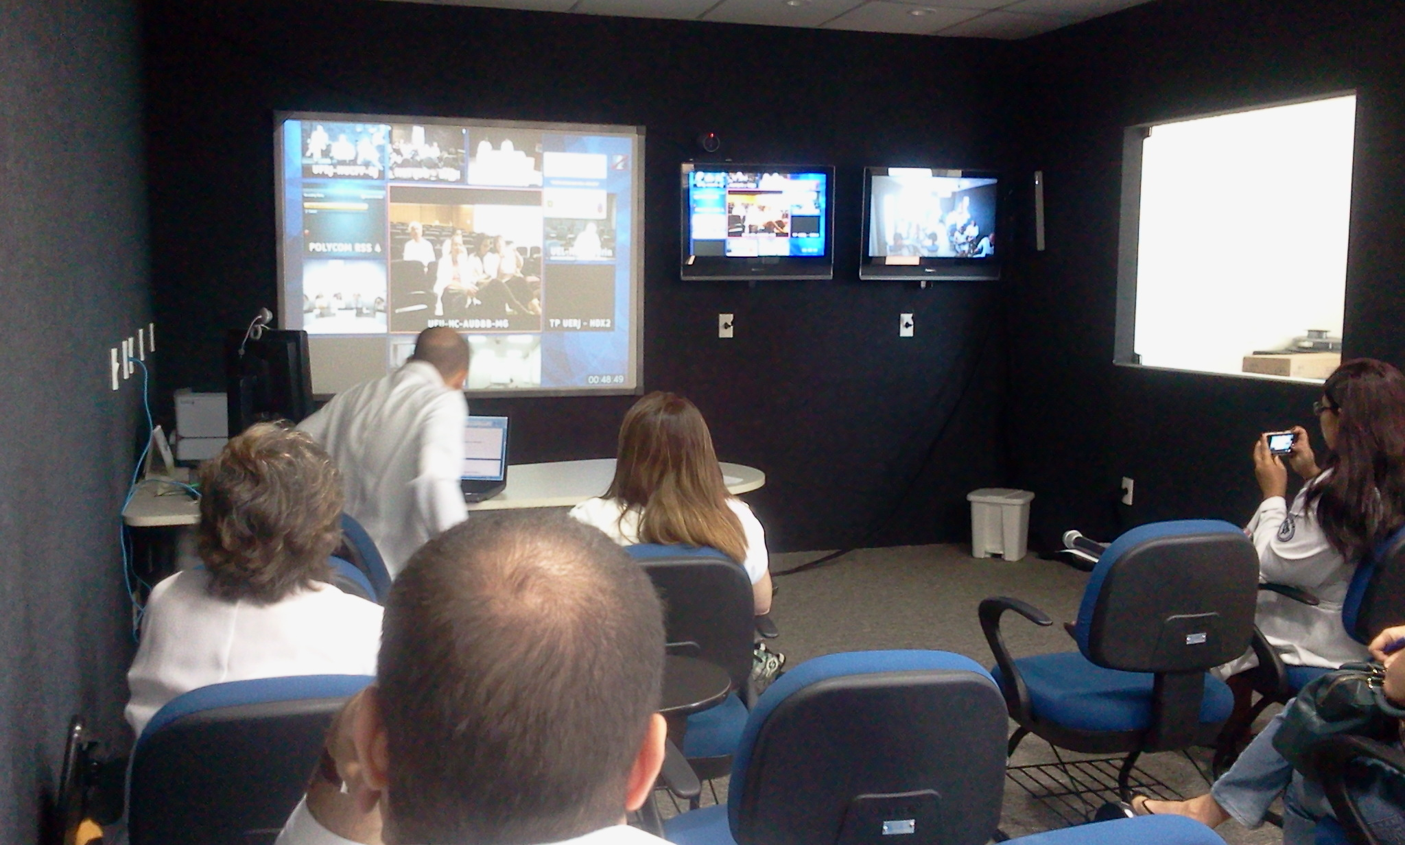
Resultados educação - PÓS s. stritum
Colocação do SIG educação médica. Desde 2009.
Já como Atividade optativa, 30 créditos, no programa de pós graduação em ensino na saúde. 30 mestrandos.
Mestrado profissional do ensino na saúde.

Slide 5
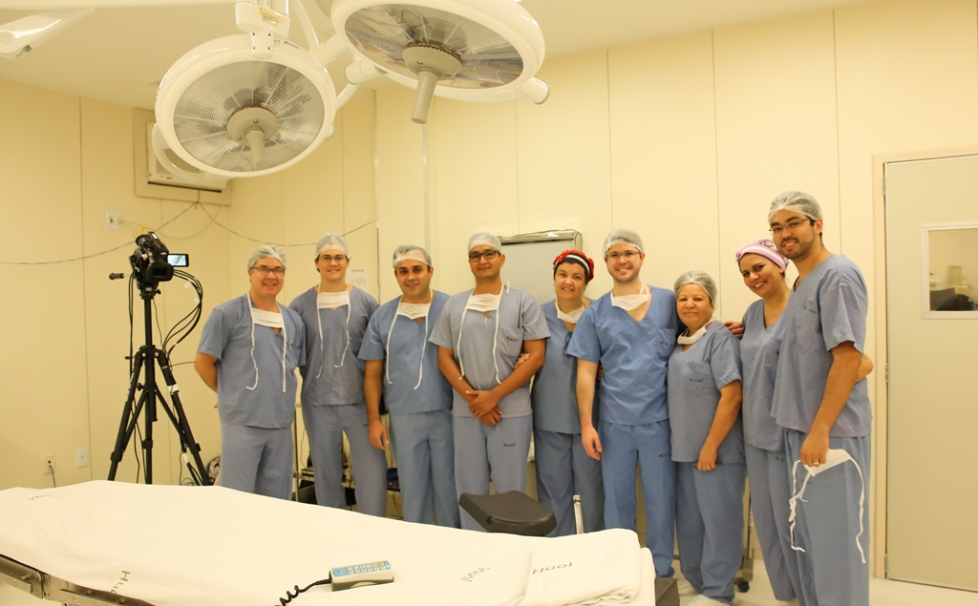
RUTE 8 anos assistência (extensão)
Telessaúde dermato e neuro, bucomaxilo e cirurgia 4K.

Slide 6
Comunicar, tornar comum.

Slide 7
.
.

Slide 8
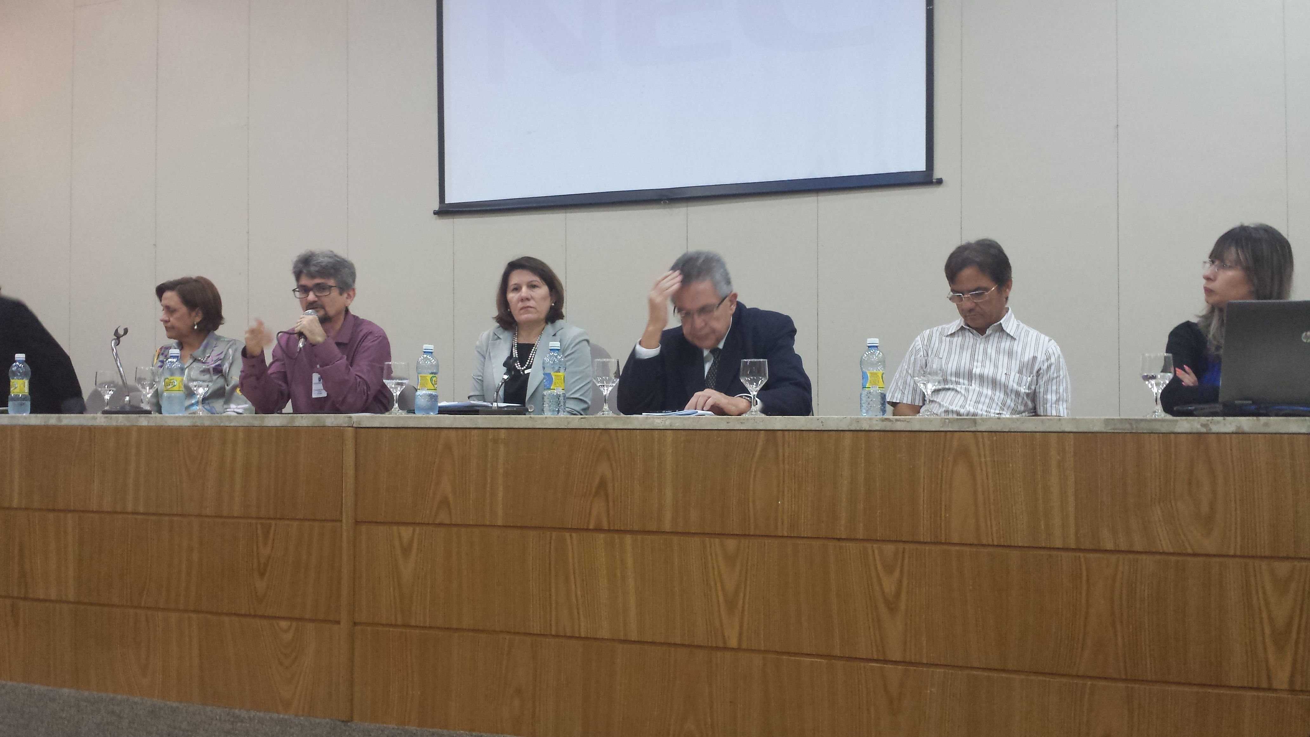
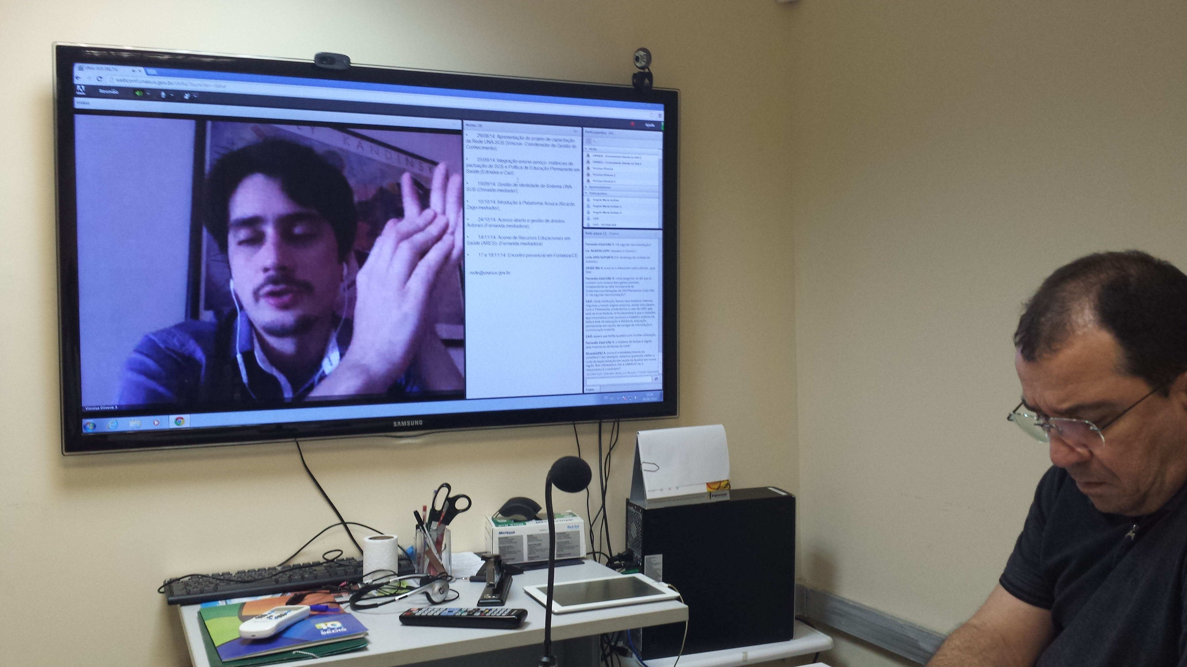
UNASUS

Slide 9
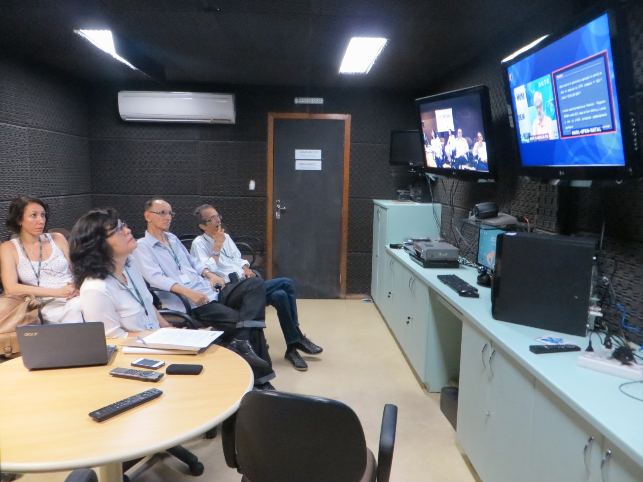
RUTE 8 anos pesquisa
Papers
Patentes UFRN RUTE/LAIS.
O coordenador NIT / UFRN, Aldayr Dantas, calculou que dos 80 pedidos de registro da Instituição, 22 são do grupo LAIS.Boletim 2014
Tese de doutorado: 1.
Dissertação de mestrado: 2.
Uso de Sala para defesa/qualificação: 9.

Slide 11
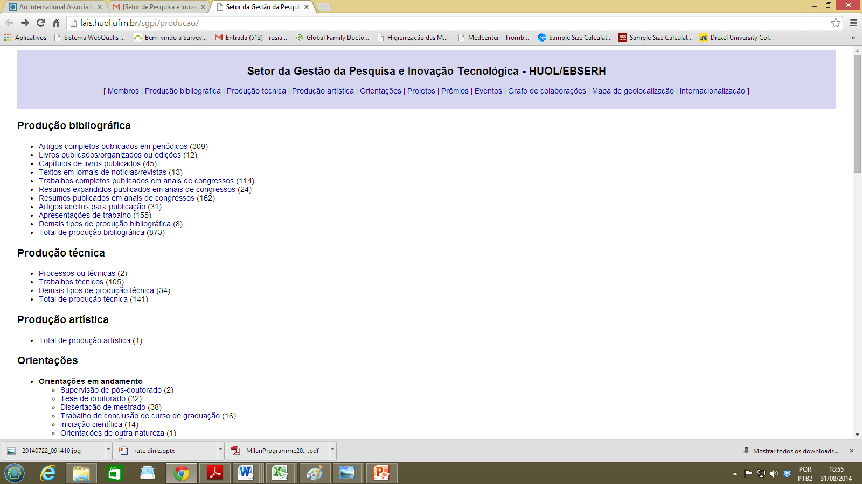
Produção do grupo.

Slide 12
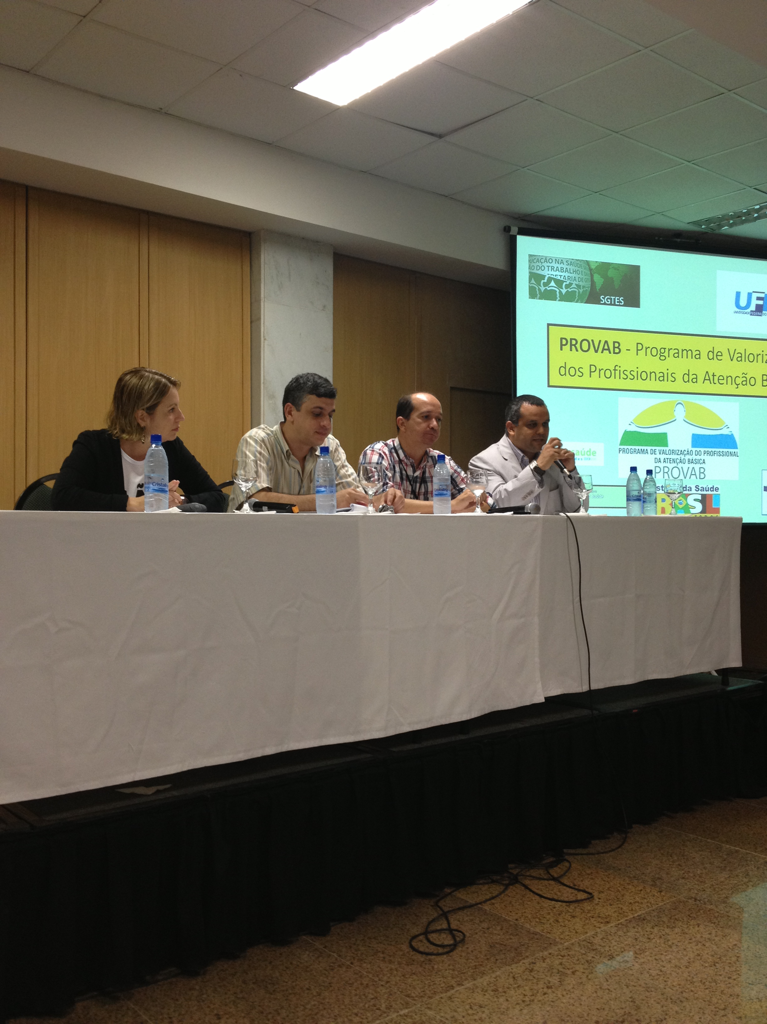
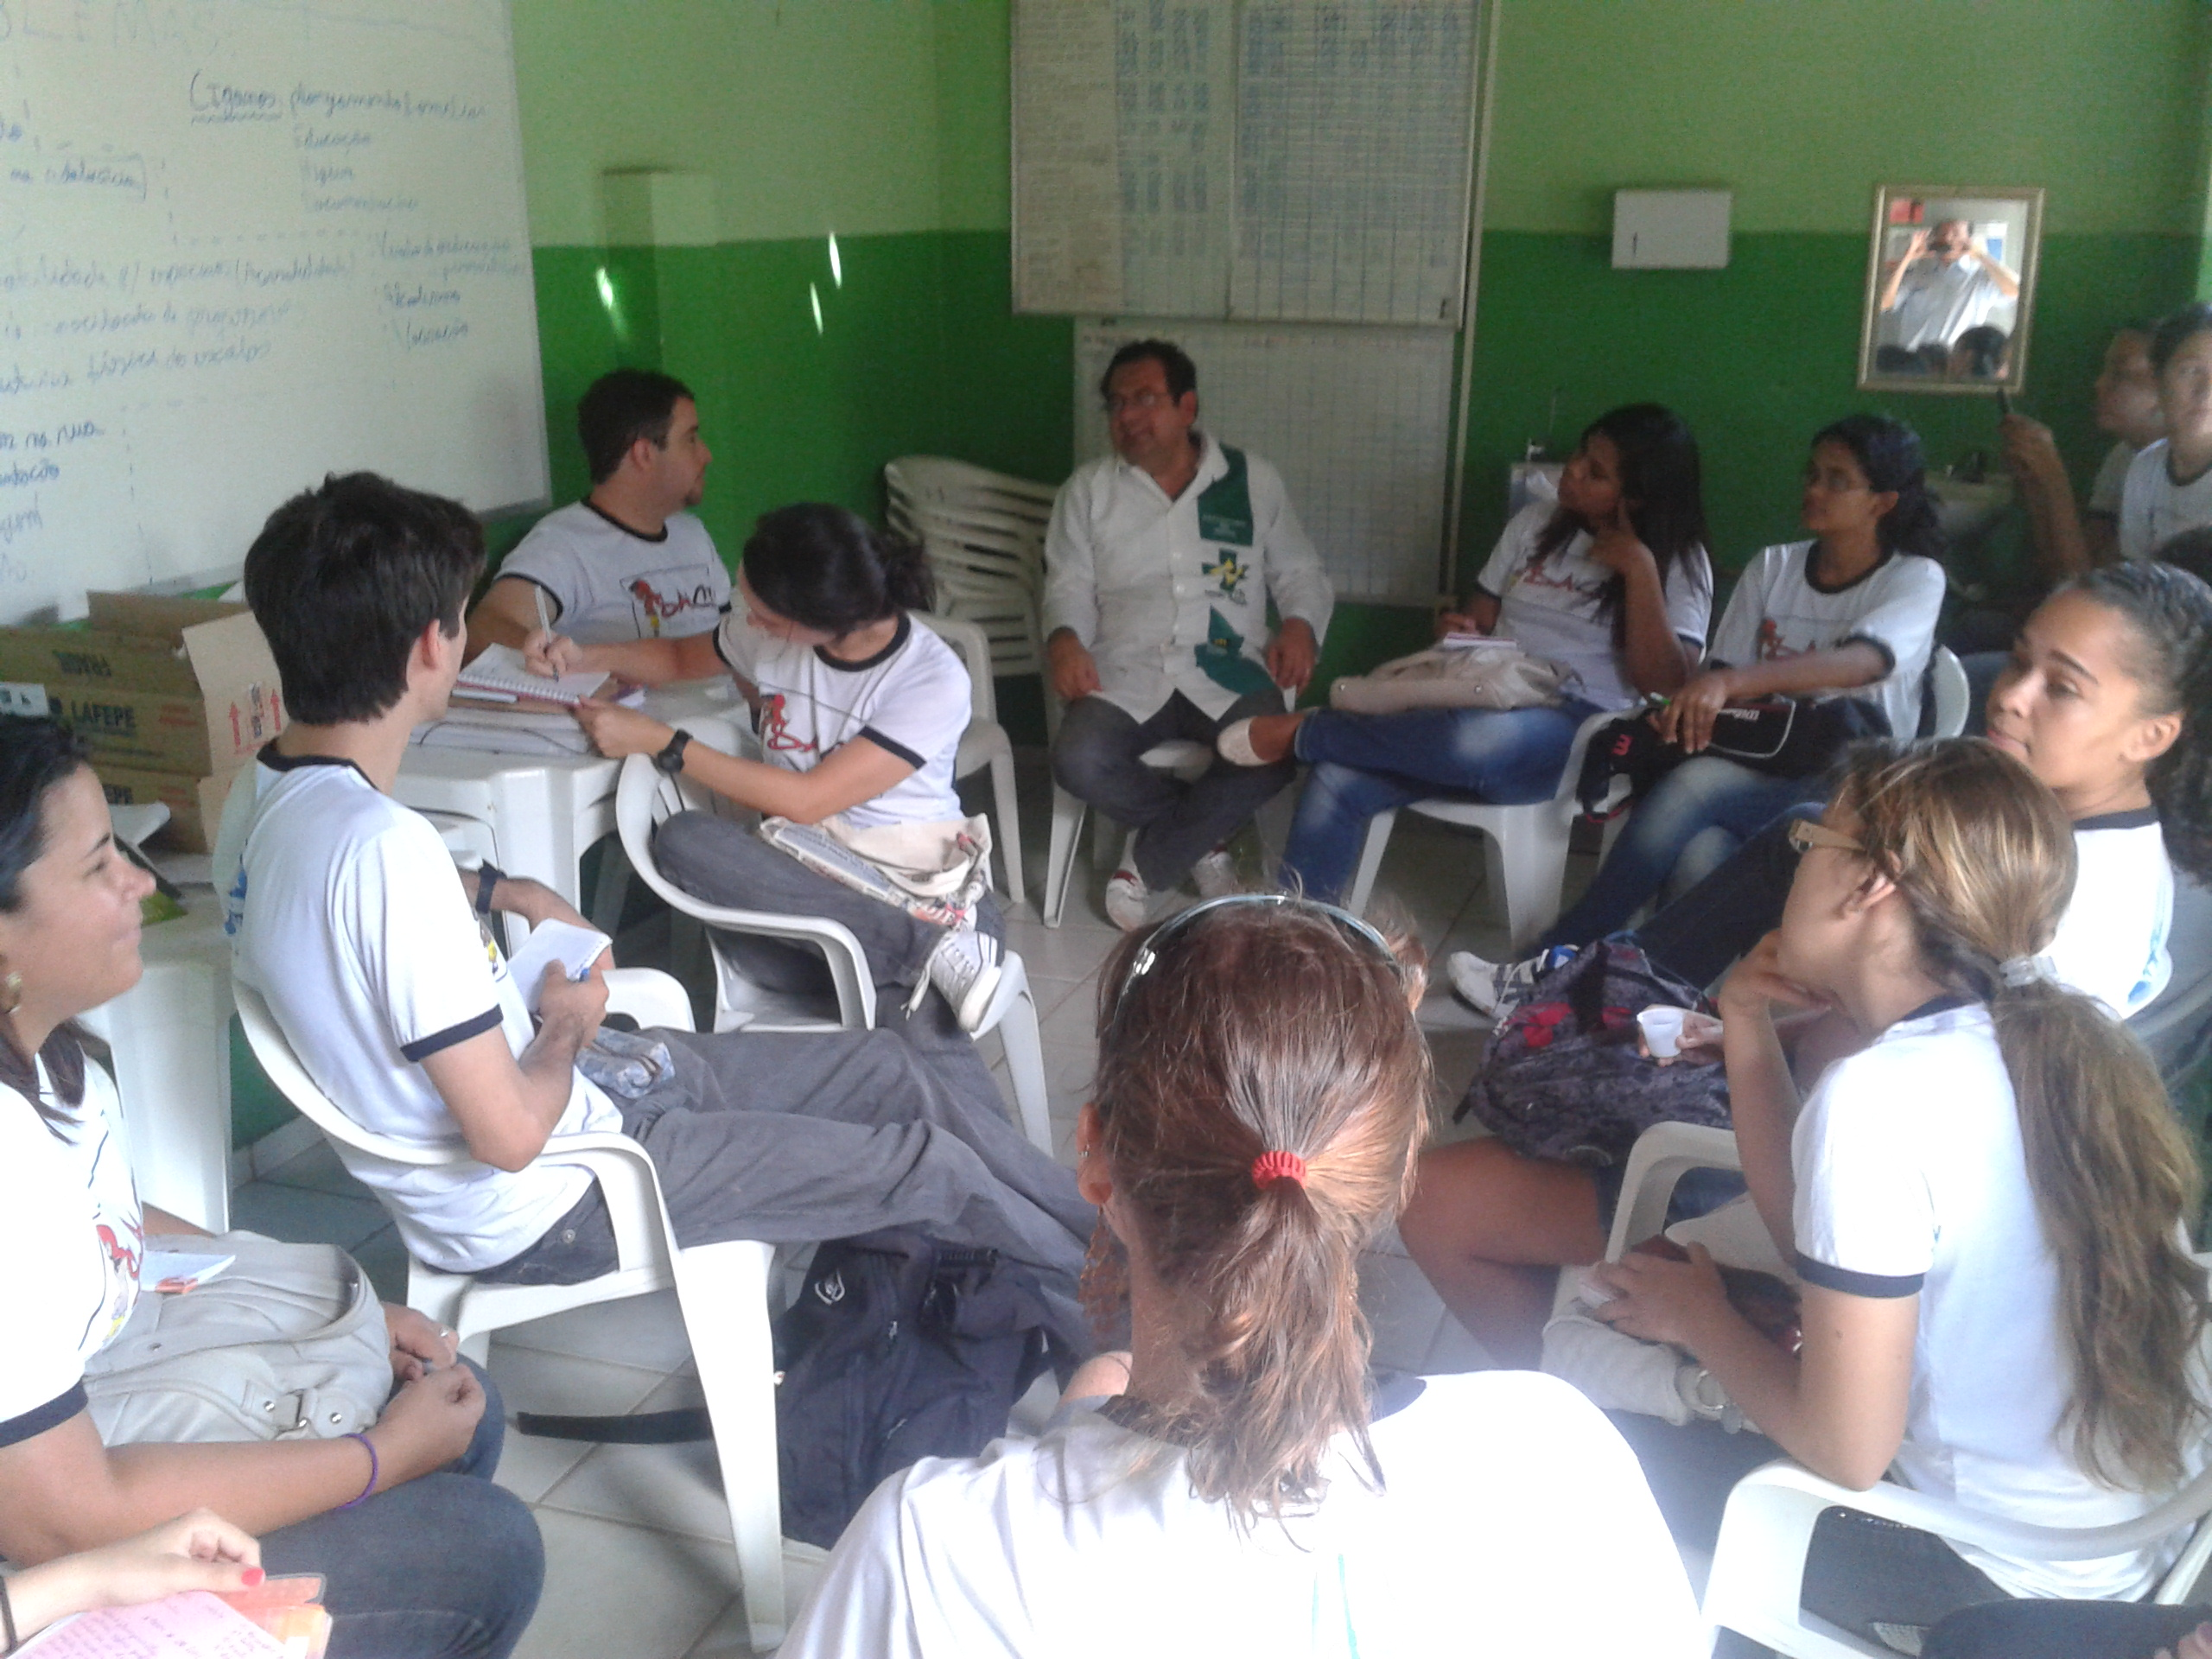
Extensão: PROVAB, Telessaúde, Pet , novo curso de medicina multicampi Caicó, Mossoró UERN.
Integração, forum Pet, telessaúde.

Slide 13
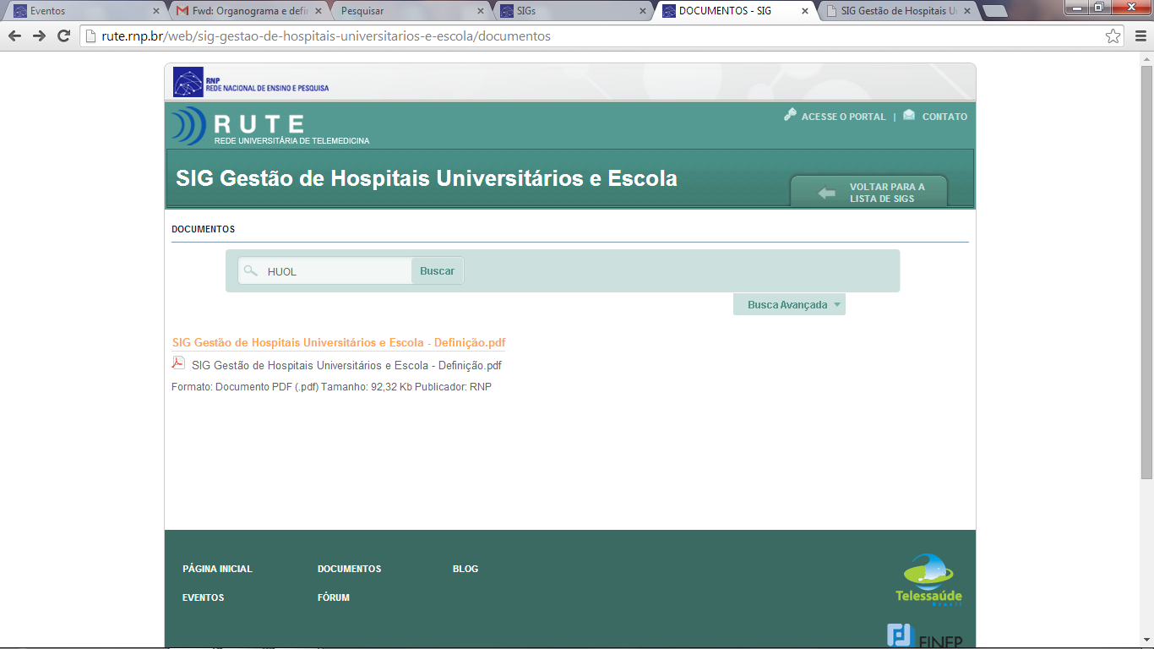
RUTE 8 anos Gestão
Chefe de telessaúde/RUTE. Sig Gestão de HU´s.

Slide 14
RUTE 8 anos monitoramento e avaliação
Quer mudar? Avalie!
Imprimir a Palavras “ Rute”, telessaúde e telemedicina nas provas, avaliações, provas práticas e itens de provas para concursos.
Já estão em portarias, livros didáticos, Conselho Federal de Medicina, DCN’s e editais de processos seletivos.

Slide 15
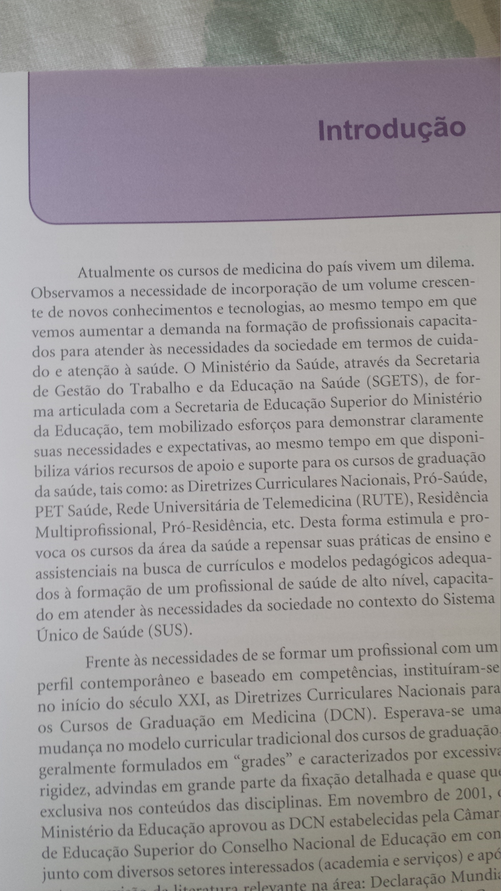
.
.

Slide 16
Agradecimentos:
FAIMER – Henry Campos
George Dantas / Janete Castro
Rosiane Zuza EBSERH/HUOL.
Ricardo Valentim / Liane Ramalho
Monica Bertim
Messina, Luan, Max e Thiago. RNP
Prof Lagreca e Irami Araujo HUOL EBSERH

Slide 17
Jose Diniz Junior
Tel.:+ 55 84 9451 7747
Email: diniz@ufrnet.br

